Slide 1
Роль и место экономических информационных систем в экономике
Определение и области применения информационных систем.
Классификация информационных систем различных типов.
Структура и состав информационных систем. Общая характеристика основных компонентов.
Этапы развития АИС в экономике

Slide 2
Определение и области применения информационных систем.
Информационная система — организационно-техническая система, которая предназначена для выполнения информационно-вычислительных работ или предоставления информационно-вычислительных услуг, удовлетворяющих потребности системы управления и ее пользователей — управленческого персонала, внешних пользователей (инвесторов, поставщиков, покупателей) путем использования и/или создания информационных продуктов.

Slide 3
Информационно-вычислительная работа — деятельность, связанная с использованием информационных продуктов.
Информационно-вычислительная услуга — это разовая информационно-вычислительная работа.

Slide 4
Информационный продукт - вещественный или нематериальный результат интеллектуального человеческого труда, материализованный на определенном носителе
например, разнообразные программные продукты (приложения), выходная информация в виде документов управления, баз данных, хранилищ данных, баз знаний, проектов ИС и ИТ.

Slide 5
Принципы:
эмерджентность (от англ. «emergent» - внезапно возникающий) — целостность системы на основе общей структуры, когда поведение отдельных элементов рассматривается с позиций функционирования всей системы;
гомеостазис — устойчивое функционирование системы при достижении общей цели;
адаптивность — скорость приспосабливания к изменениям внешней среды;

Slide 6
Принципы:
управляемость — глубина изменения поведения элементов системы;
самоорганизация — возможность изменения структуры системы в соответствии с изменением целей системы.

Slide 7
Структура экономической системы
подсистема материальных элементов экономической деятельности и хозяйственных процессов
Экономическая система
совокупность взаимодействующих структурных подразделений экономической системы
Объект
управления
i-3
i-4
Субъект
управления
i-2
i-1
Внешняя среда

Slide 8
Объект управления представляет собой подсистему материальных элементов экономической деятельности (сырье и материалы, оборудование, готовая продукция, работники и др.) и хозяйственных процессов (основное и вспомогательное производство, снабжение, сбыт и др.).
Субъект управления - совокупность взаимодействующих структурных подразделений экономической системы (дирекция, финансовый, производственный, снабженческий, сбытовой и другие отделы), осуществляющих функции управления.

Slide 9
Функции управления
планирование — определяет цель функционирования экономической системы на различные периоды времени (стратегическое, тактическое, оперативное планирование);
учет — отображает состояние объекта управления в результате выполнения хозяйственных процессов;
контроль — фиксирует отклонение учетных данных от плановых целей и нормативов;
регулирование — осуществляет оперативное управление всеми хозяйственными процессами для исключения возникающих отклонений между плановыми и учетными данными;
анализ — определяет тенденции в работе экономической системы и резервы, которые учитываются при планировании на следующий временной период.

Slide 10
Структура и состав информационных систем. Общая характеристика основных компонентов.
ИС представляет собой совокупность функциональной структуры и обеспечивающих подсистем, которые объединены в единую систему в целях сбора, хранения, обработки и выдачи необходимой информации для выполнения функций управления, формируя различные информационные потоки.

Slide 11
Структура и состав информационных систем. Общая характеристика основных компонентов.
Информац.
обеспечение
Техническое
обеспечение
Организ-ое
обеспеч.
ИС
Программное
обеспечение
Лингвист-кое
обеспечение
Математ.
обеспечение
правовое
обеспечение

Slide 12
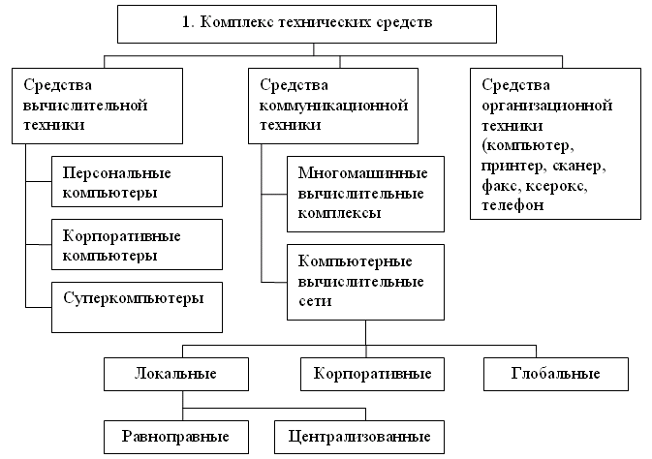
Техническое обеспечение
- комплекс технических средств, предназначенных для работы информационной системы, а также соответствующая документация на эти средства и технологические процессы

Slide 13
Комплекс технических средств составляют:
компьютеры любых моделей;
устройства сбора, накопления, обработки, передачи и вывода информации;
устройства передачи данных и линий связи;
оргтехника и устройства автоматического съема информации;
эксплуатационные материалы и др.

Slide 14
Математическое и программное обеспечение
- совокупность математических методов, моделей, алгоритмов и программ для реализации целей и задач информационной системы, а также нормального функционирования комплекса технических средств.
К средствам математического обеспечения относятся:
средства моделирования процессов управления;
типовые задачи управления;
методы математического программирования, математической статистики, теории массового обслуживания и др.

Slide 15
Программное обеспечение
- системное и прикладное программное обеспечение, а также техническая документация.
Системное программное обеспечение включает операционные системы для используемых аппаратных платформ, различные операционные оболочки, повышающие уровень интерфейса пользователя, системы программирования, программы для работы в сети, системные тесты, программы для администрирования сетей, баз данных.

Slide 16
Прикладное программное обеспечение
типовое и специализированное.
Типовое прикладное программное обеспечение ориентировано на классы задач. Оно может настраиваться на конкретный случай использования.
СУБД, текстовые процессоры, электронные таблицы, программы распознания текста и речи, генераторы отчетов для систем баз данных и др.
Специализированное программное обеспечение создается для конкретной информационной системы или для класса систем, имеющих узкое назначение.

Slide 17
Информационное обеспечение
- совокупность единой системы классификации и кодирования информации, унифицированных систем документации, схем информационных потоков, циркулирующих в организации, а также методология построения баз данных.

Slide 18
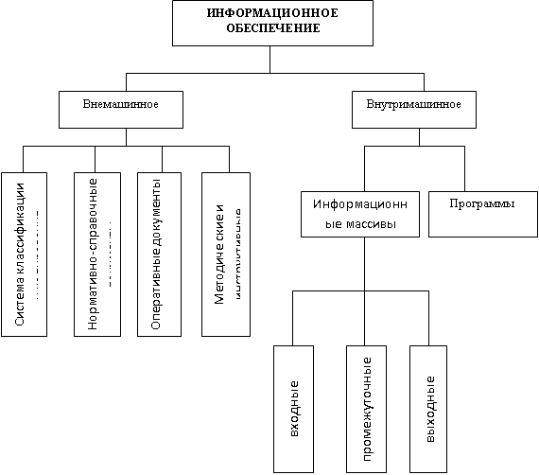

Slide 19
Лингвистическое обеспечение ИС
естественные и искусственные языки, а также средства их лингвистической поддержки: словари лексики естественных языков, тезаурусы (специальные словари основных понятий языка, обозначаемых отдельными словами или словосочетаниями, с определенными семантическими отношениями между ними) предметной области, переводные словари и др.

Slide 20
Организационное обеспечение
- совокупность методов и средств, регламентирующих взаимодействие работников с техническими средствами и между собой в процессе разработки и эксплуатации информационной системы.
Функции:
анализ существующей системы управления организацией, где будет использоваться ИС, и выявление задач, подлежащих автоматизации;
подготовка задач к решению на компьютере, включая техническое задание на проектирование ИС и технико-экономическое обоснование ее эффективности;
разработка управленческих решений по составу и структуре организации, методологии решения задач, направленных на повышение эффективности системы управления.

Slide 21
Правовое обеспечение
- совокупность правовых норм, определяющих создание, юридический статус и функционирование информационных систем, регламентирующих порядок получения, преобразования и использования информации.
В состав правового обеспечения входят законы, указы, постановления государственных органов власти, приказы, инструкции и другие нормативные документы министерств, ведомств, организаций, местных органов власти.
В правовом обеспечении можно выделить общую часть, регулирующую функционирование любой информационной системы, и локальную часть, регулирующую функционирование конкретной системы.

Slide 22
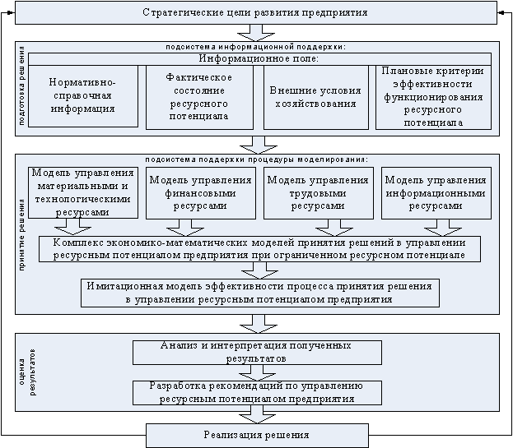

Slide 23
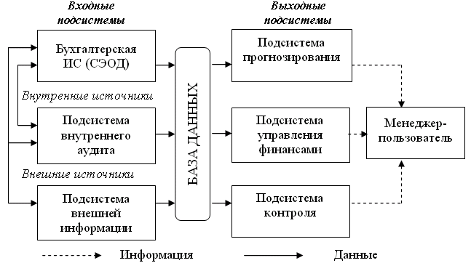

Slide 24
Классификация информационных систем

Slide 25
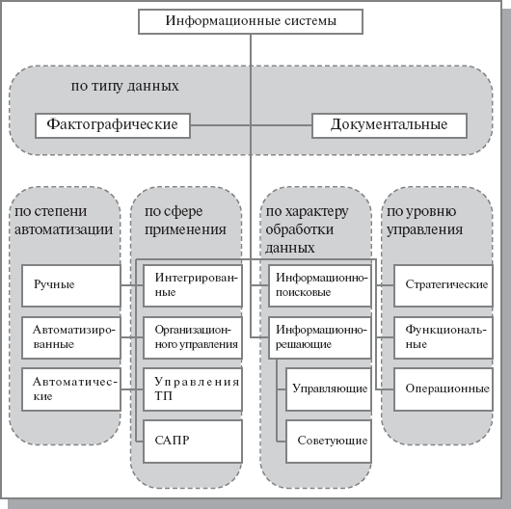

Slide 26
Виды систем Пользователи
Стратегический уровень Старшие менеджеры
Тактический уровень Средние менеджеры
Уровень знаний
Проектировщики
Менеджеры
по обработке
Эксплуатационный
уровень
Продажи и маркетинг Производство Финансы Бухучет Кадры

Slide 27
Информационно-поисковые системы производят ввод, систематизацию, хранение, выдачу информации по запросу пользователя без сложных преобразований данных. Например, информационно-поисковая система в библиотеке, в железнодорожных и авиа кассах продажи билетов.
Информационно-решающие системы осуществляют все операции переработки информации по определенному алгоритму. Среди них можно провести классификацию по степени воздействия выработанной результатной информации на процесс принятия решений и выделить два класса: управляющие и советующие.

Slide 28
Управляющие информационные системы вырабатывают информацию, на основании которой человек принимает решение. Для этих систем характерен тип задач расчетного характера и обработка больших объемов данных (система оперативного планирования выпуска продукции, система бухгалтерского учета).
Советующие информационные системы вырабатывают информацию, которая принимается человеком к сведению и не превращается немедленно в серию конкретных действий. Эти системы обладают более высокой степенью интеллекта, так как для них характерна обработка знаний, а не данных.

Slide 29
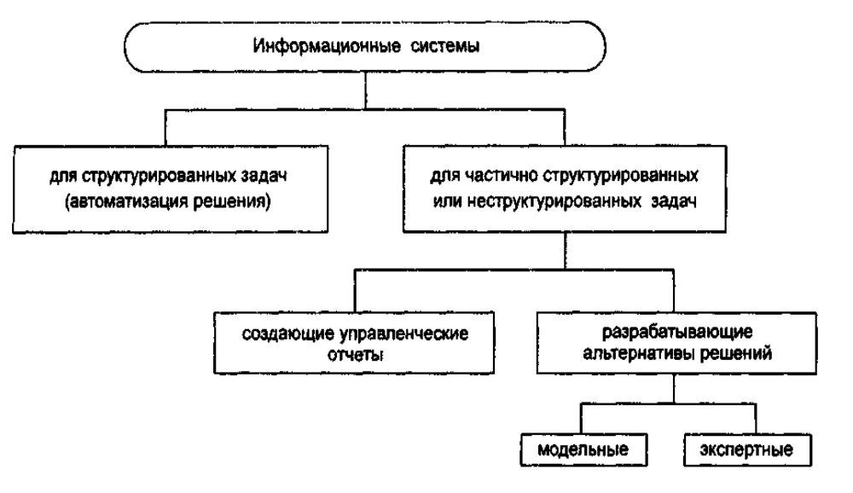
Классификация информационных систем по признаку структурированности задач. Понятие структурированности задач

Slide 30
Структурированная (формализуемая) задача
— задача, где известны все ее элементы и взаимосвязи между ними.
В структурированной задаче удается выразить ее содержание в форме математической модели, имеющей точный алгоритм решения.
Цель использования информационной системы для решения структурированных задач:
полная автоматизация их решения, т. е. сведение роли человека к нулю.
Пример. Реализация задачи расчета заработной платы.

Slide 31
Неструктурированная (неформализуемая) задача
— задача, в которой невозможно выделить элементы и установить между ними связи.
Решение принимается человеком из эвристических соображений на основе своего опыта и, возможно, косвенной информации из разных источников.
Для решения неструктурированных и частично структурированных задач можно применить подходы: создание управленческих отчетов и разработка альтернативных решений.

Slide 32
Информационные системы, основывающие на создании управленческих отчетов, обеспечивают информационную поддержку пользователя, т.е. предоставляют доступ к информации в базе данных и ее частичную обработку.

Slide 33
Модельные информационные системы предоставляют пользователю математические, статистические, финансовые и другие модели, использование которых облегчает выработку и оценку альтернатив решения. Пользователь может получить недостающую ему для принятия решения информацию путем установления диалога с моделью в процессе ее исследования.
Основные функции :
возможность работы в среде типовых математических моделей, включая решение основных задач моделирования типа "как сделать, чтобы?", "что будет, если?", анализ чувствительности и др.;
достаточно быстрая и адекватная интерпретация результатов моделирования;
оперативная подготовка и корректировка входных параметров и ограничений модели;
возможность графического отображения динамики модели;
возможность объяснения пользователю необходимых шагов формирования и работы модели.

Slide 34
Экспертная система
это вычислительная система, построенная на основе формализованных эмпирических знаниях высококвалифицированных специалистов о некоторой конкретной проблемной области и которая в пределах этой области способна принимать экспертные решения.
Экспертные информационные системы обеспечивают выработку и оценку возможных альтернативных решений за счет создания экспертных систем, связанных с обработкой знаний.

